Slide 1
«СТО будущего: технологии,
онлайн-услуги, удаленное обслуживание»
Андрей Терехов
Директор по послепродажному обслуживанию
ГК «Автокласс»
25 мая 2020г.

Slide 2
Компания «Автокласс»:
10 дилерских центров
2 автосалона автомобилей с пробегом
9 дилерских СТО
3 МКУ
5 мультибрендовых СТО
Портфель брендов:
Mitsubishi
Renault
Hyundai
BMW
Lada
Mazda
Peugeot
Citroen
Fuso
Fiat
Chevrolet Niva

Slide 3
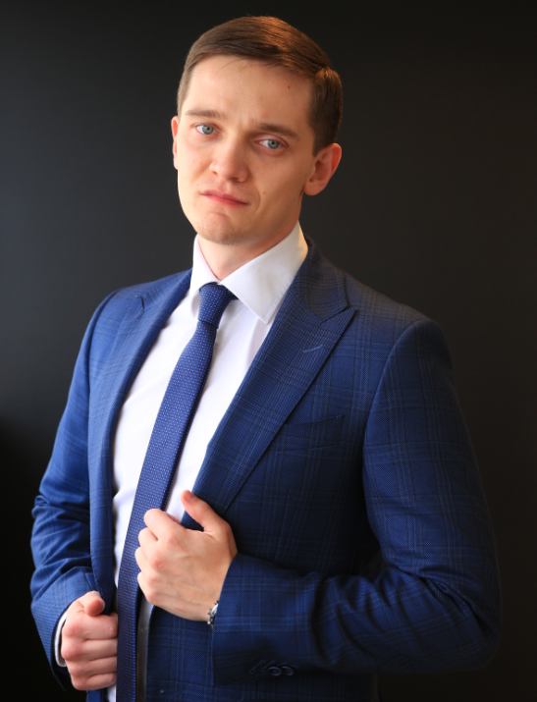
Андрей Терехов
Директор по послепродажному обслуживанию
В автобизнесе с 2011 года.
Образование:
ТГПУ им. Л.Н. Толстого Факультет математики физики и информатики;
МФПУ «Синергия» Факультет экономики.
Читаю больше 30 книг в год

Slide 4
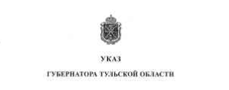
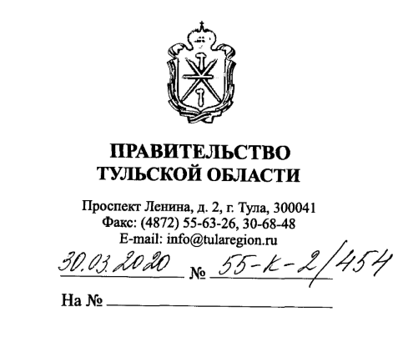
РОС бросает все дела и следит за исполнением:
Постановлений правительства РФ;
Указов губернатора;
Рекомендаций гл. санитарного врача
- Рекомендаций Роспотребнадзора
и т.д.
Угрозы:
- штраф Х руб.;
- приостановление деятельности до X дней.

Slide 5
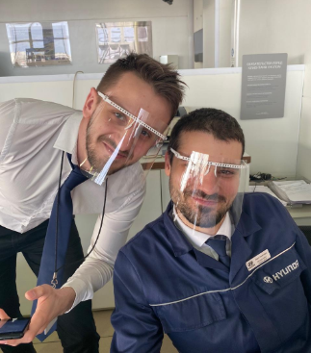
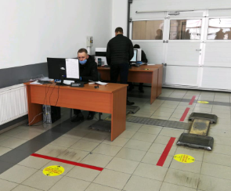
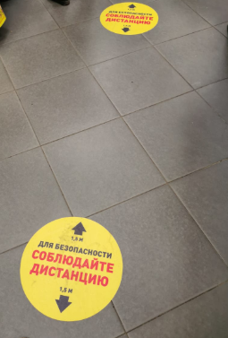
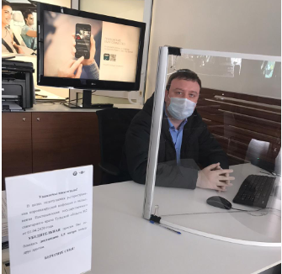
Для кого это все?
Сотрудники
Клиенты
Исполнительные органы власти
Notes:
Вышесказанное важно еще и потому, что люди боятся ехать в сервис из-за угрозы заражения, нужно им разъяснять и демонстрировать, что сто делает все возможное для того, чтобы сделать их визит максимально безопасным.
Сотрудники должны чувствовать себя на работе защищенно

Slide 6
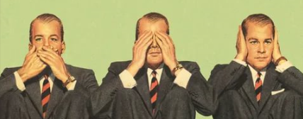
закрыть глаза на NPS
не привлекать на 1 визит
не ждать чуда от рекламы
упор на клиентов ААА по RFM
Notes:
2. На NPS придется закрыть глаза, но не стоит забывать. Мы не можем разрешить клиентам ожидать ремонта внутри дц. Клиентам предоставляется бесплатное такси сто-дом-сто, как результат - все стоят на улице и ждут под снегом(говоря о начале апреля), дождем.. Привлекать новых клиентов в этой ситации = вредить себе. Впечатление останется такое, что вернуться не захочется. Больший упор на приглашение тех, кто по rfm ааа клиент. То есть знаком с нашими сто, и понимает, что эта мера временная. Можно и нужно приглашать подобных клиентов из будущего периода, например, если то надо делать в июне.

Slide 7
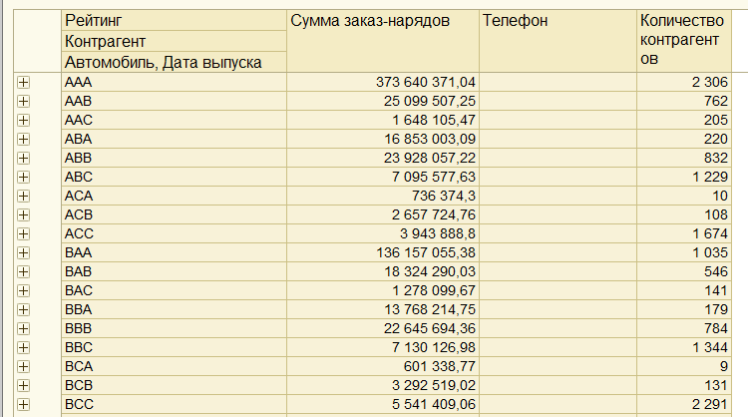
ААА - клиенты
Notes:
Каждому клиенту присваивается код. Например AAA, BAA, AAC и т.д.
Каждая из букв кода формируется по алгоритму.
Символ. Давность посещения:
A если есть ЗН за ближайший год;
B если есть ЗН в период от 1 года до 2;
С если есть с момента закрытия последнего ЗН прошло более 2 лет;
Символ. Кол-во посещений:
A если на клиента закрыто > 5 ЗН;
B если на клиента закрыто от 5 до 2(включительно) ЗН;
С если на клиента закрыто <= 1 ЗН.
Символ. Принесенные деньги:
A если сумма ЗН клиента составляет > 50 тыс.;
B если сумма ЗН клиента составляет от 50 до 15 тыс.;
С если сумма ЗН клиента < 15 тыс.

Slide 8
Фиксируем результаты, бежим дальше
 |  | gm1 апрель20VSапрель19 | записано с исходящих |  | вкс
 |  |  | апрель20VSапрель19 | апрель20VSмарт20 | апрель20VSапрель19
то/тр | mitsubishi | -34,6% | 40% | 5% | -3%
 | peugeot/citroen | -21,0% | 26% | -3% | -2%
 | mazda | -21,6% | 66% | 4% | 3%
 | hyundai | -24,8% | -22% | -26% | -5%
 | bmw | -3,5% | 67% | -21% | 4%
 | lada1 | -49,4% | -56% | 20% | -75%
 | renault | -18,8% | 16% | -3% | -4%
 | lada2 | -14,6% | 46% | -31% | 43%
 | lada3 | -36,0% | 69% | -24% | 0%
 | итого | 21,9% | 32% | -10%
мку | КАСКО | 29,4%
 | ОСАГО | 9,1%
 | коммерческий | -28,8%
 | итого | 8,4%
зч | оборот, непрофиль |  | -34% | -15%

Slide 9
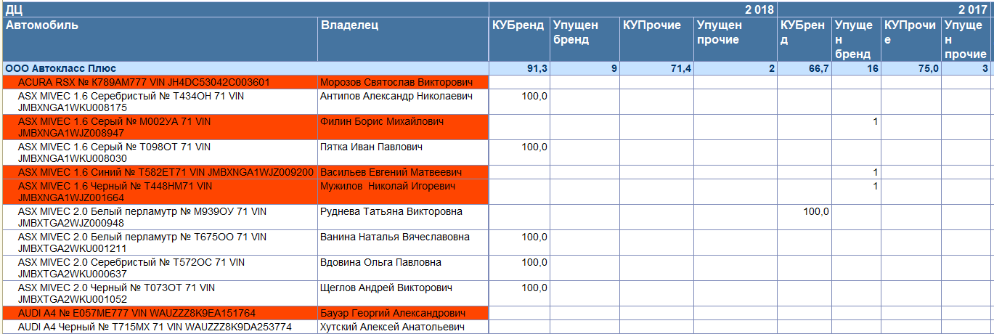
Возврат клиентов сервиса
Notes:
Задаем период анализа: сент19 Для расчета нужно: 1. август18 (уникальные vin1) 2. сентябрь18 - сентябрь19(уникальные vin2) ищем, какое кол-во vin1 присутствует в vin2, выводим %-е значение нужно уметь выгружать vin1, которых нет в vin2 в формате фио, а/м, тел разделение: профиль(в нашем случае мицу) года: 18,17,16,15,14,13+ не профиль(не мицу, только физ.лица) года: 18,17,16+

Slide 10
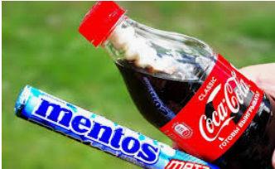
Консервативный сервис (спойлер: не совсем)
Направьте свои усилия на действия, которые гарантированно приносят результат:
проактивные обзвоны
рекомендации
рассылки
возврат входящих «аутов»
заявки с сайта
пропущенные звонки
приезжайте сейчас
«как на базаре»
Notes:
Направьте свои усилия на действия, которые гарантированно приносят результат:
- проактивные обзвоны. Звоните как можно больше, приглашайте на сегодня, на сейчас. Звоните наперед, тем у кого ТО в июне, пока у людей есть деньги.
- рекомендации. Заполняйте, звоните, предлагайте условия, которые устроят клиента.
- смс. Это быстро, результат можно получить сразу после отправки.
- возврат упущенных. Сотрудник, прослушивающий звонки должен максимально оперативно сообщать об упущенных, их нужно возвращать сразу.
- заявки с сайта, пропущенные звонки. Оперативно перезванивайте по этим запросам, сейчас есть на это время.

Slide 11
Чек-лист РОС

Slide 12
Андрей Терехов
+7 (980) 723-18-85
aaterekhov@autoklass.ru
facebook.com/terehovandrey

